Slide 1
Использование информационно-коммуникационных технологий в работе педагога-психолога ДОУ
Подготовила:
педагог-психолог
Мамедова Ш.Р.

Slide 2
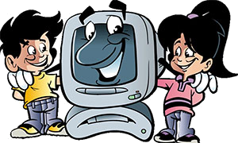
XXI век называют веком информации. Современные информационно коммуникационные технологии (ИКТ) все больше внедряются в различные сферы жизни, становятся неотъемлемой частью современной культуры, в том числе и в сфере образования. Использование ИКТ открывает широкие возможности в практической деятельности педагога-психолога, и органично дополняет традиционны формы работы, расширяя возможности взаимодействия с детьми.

Slide 3

Применение ИКТ осуществляется в различных направлениях:
1. Диагностическая работа.
2. Методическая работа.
3. Профилактическая, коррекционно-развивающая работа с детьми.
4.Просветительская и профилактическая работа с педагогами и родителями.
5. Работа с коллегами (педагогами-психологами ДОУ, школ).

Slide 4
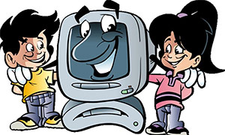
ПСИХОДИАГНОСТИЧЕСКАЯ РАБОТА.
Возможность находить в интернете и распечатывать методики, стимульный материал, бланки заданий. Создание мультимедийных презентаций в программе POWER POINT.

Slide 5
МЕТОДИЧЕСКАЯ РАБОТА.
Работа в MICROSOFT OFFICE (EXCEL, WORD, POWERPOINT). Оформление отчетной и текущей документации, создание базы данных по итогам диагностики, составление графиков и диаграмм. Создание собственных презентаций, фотоальбомов.

Slide 6

ПРОФИЛАКТИЧЕСКАЯ,
КОРРЕКЦИОННО-РАЗВИВАЮЩАЯ РАБОТА С ДЕТЬМИ.
При реализации профилактической и коррекционно-развивающей работы с применением ИКТ есть возможность включать в занятие разнообразные компьютерные игры, направленные на развитие памяти, внимания, мышления («На что похоже?», «Найди лишнее», «Запомни и назови», «Игры для Тигры», игры – раскраски и др), использовать сенсорную доску. Также, необходимо использовать аудиоаппаратуру - dvd, cd диски («Веселая азбука» Маршака, «Уроки тетушки Совы», «Голоса птиц и зверей» и др.). Приложение «paint» можно применять как арт-терапевтическую технику, используя вместе с музыкальным сопровождением.

Slide 7
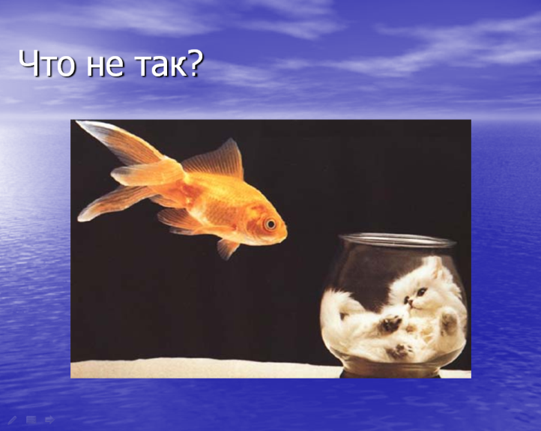
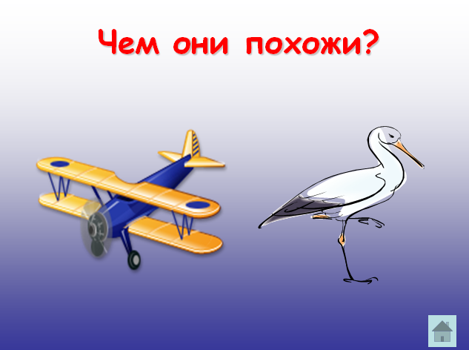
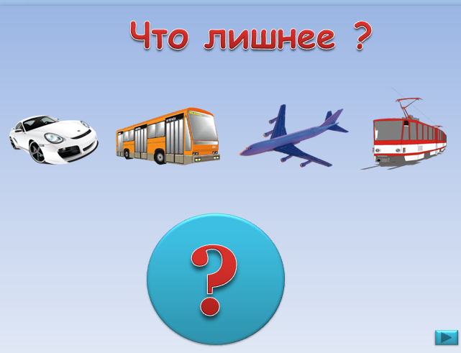
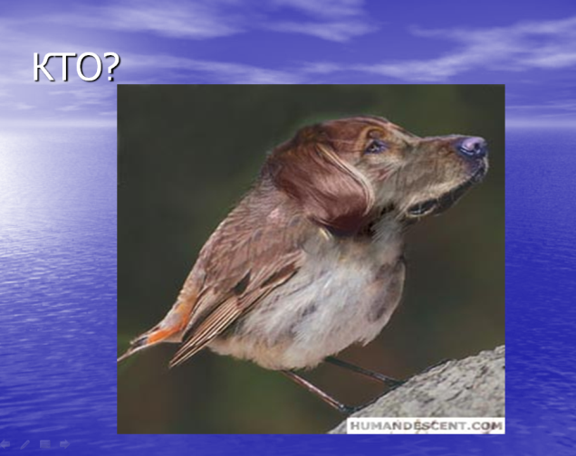
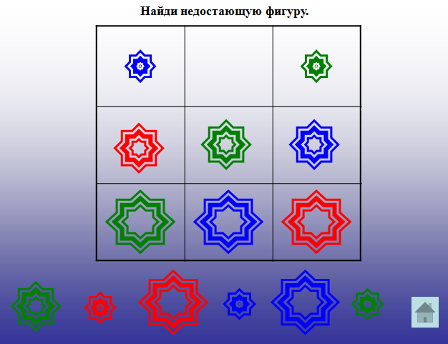

Slide 8
ПРОСВЕТИТЕЛЬСКАЯ И ПРОФИЛАКТИЧЕСКАЯ
РАБОТА С ПЕДАГОГАМИ И РОДИТЕЛЯМИ ДОУ.
Создание памяток, буклетов, фотогаллерей, и пр. Документов, содержащих материалы по проблемам развития, обучения и воспитания детей, с последующим размещением их в детском саду и на интернет – сайте учреждения. Консультирование родителей, педагогов, используя возможности интернета. Создание презентаций при подготовке к совместным мероприятиям с педагогами, родителями.

Slide 9
РАБОТА С КОЛЛЕГАМИ
(ПЕДАГОГИ-ПСИХОЛОГИ ДОУ)
Создание своего блога, интернет-сайта, участие в работе профессиональных сетевых сообществ, чатов, on-line конференций. Использование информационных интернет – ресурсов (www.Doshkolnik.Ru, www.Maaam.Ru, www.Nsportal.Ru, www.Dohcolonoc.Ru и другие). Обмен с коллегами информацией с помощью электронной почты.

Slide 10
Таким образом, использование педагогом-психологом информационно-коммуникационных технологий в ДОУ, является фактором сохранения психического здоровья детей в силу возможности решения следующих задач:
- развитие психофизиологических функций, обеспечивающих готовность к обучению (мелкая моторика, оптико-пространственная ориентация, зрительно-моторная координация);
- обогащение кругозора;
- помощь в освоении социальной роли;
- формирование учебной мотивации;
- развитие личностных компонентов познавательной деятельности (познавательная активность, самостоятельность, произвольность);
- организация благоприятной для развития предметной и социальной среды.

Slide 11
Использование компьютерных заданий не заменяет привычных коррекционных методов и технологий работы, а является дополнительным, рациональным и удобным источником информации, наглядности, создаёт положительный эмоциональный настрой, мотивирует и ребёнка, и его наставника; тем самым ускоряет процесс достижения положительных результатов в работе.

Slide 12
СПАСИБО ЗА ВНИМАНИЕ!

